Slide 1







Slide 2
Xamarin Forms VS Native

Slide 3
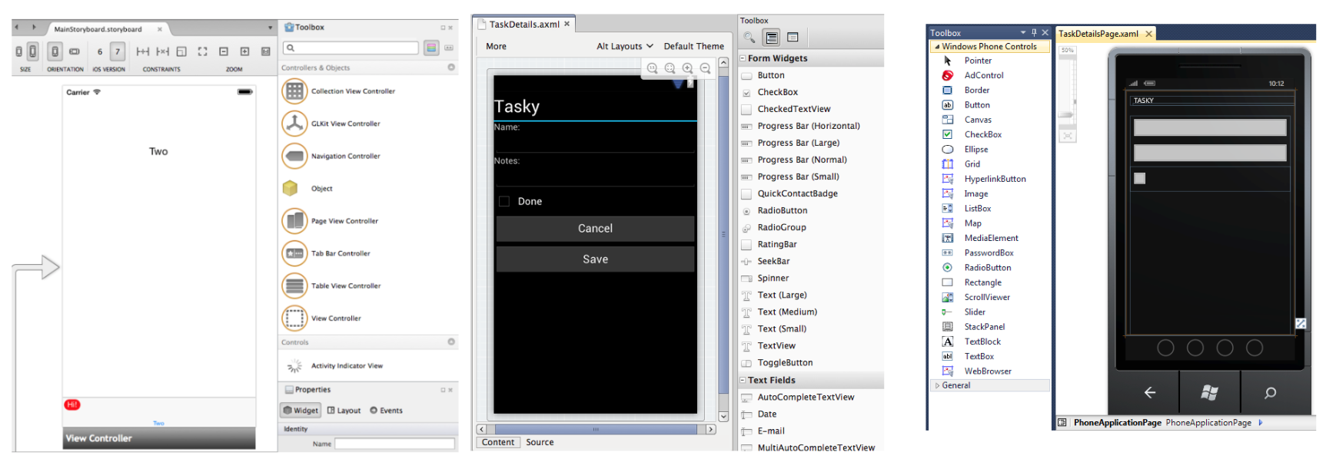
Что такое нативное приложение c точки зрения разработчика
iOS
Objective C/Swift
AOT
Android
Java
Just in time
Windows
C#
.Net

Slide 4
Демо
Notes:
Показать что Xamarin это нативный инструмент

Slide 5
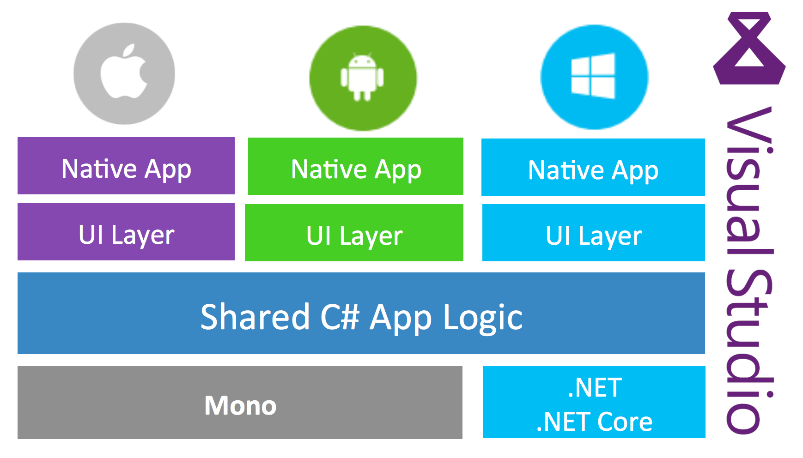
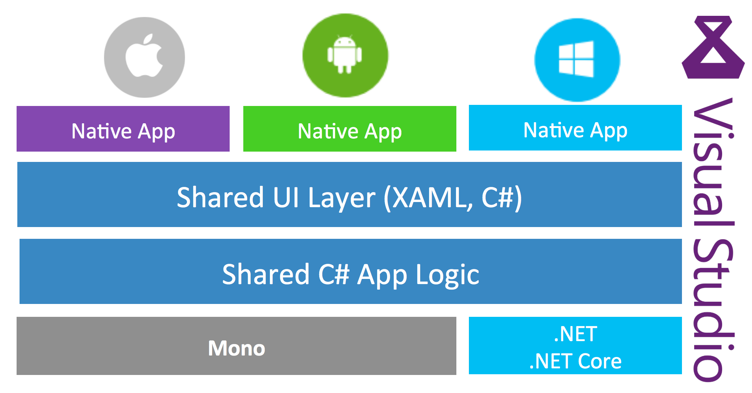
Подходы к разработке Xamarin приложения
Native
Forms

Slide 6
Что из себя представляет Xamarin.Forms

Slide 7
Демо
Notes:
Показать какой классный Xamarin.Forms

Slide 8
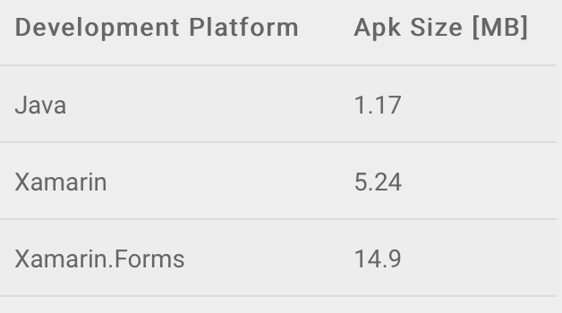
В чем же недостатки Xamarin.Forms

Slide 9
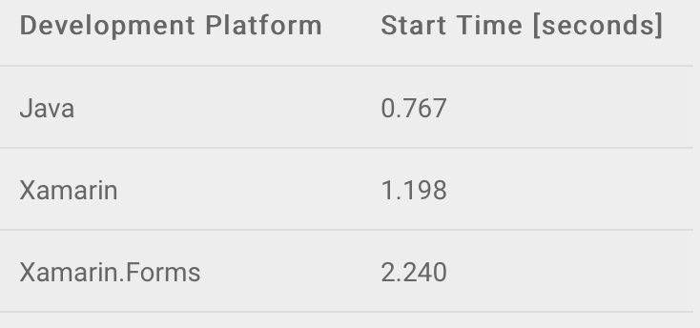
В чем же недостатки Xamarin.Forms

Slide 10
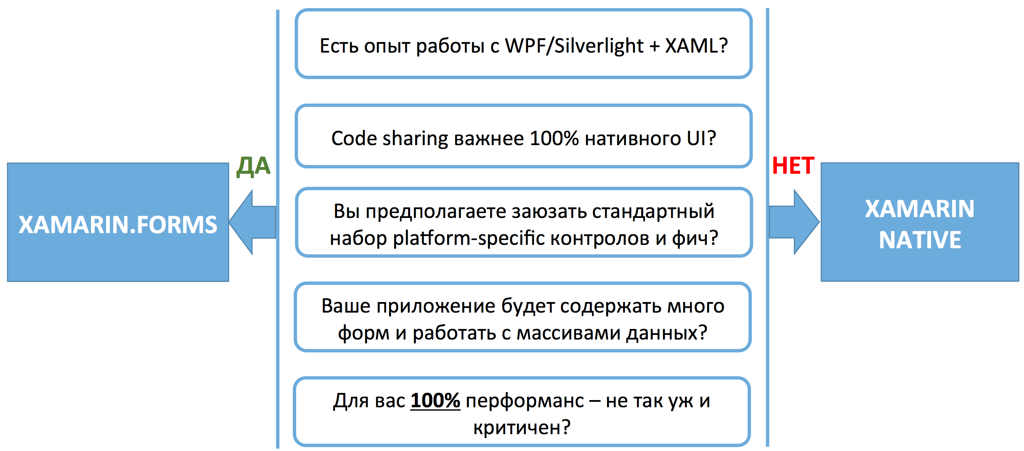
Что же выбрать?

